Slide 1
استنتجي عنوان الحديث من خلال القصة التالية ( استراتجية القصة )
ادعت امراة على الصحابي الجليل سعيد بن زيد رضى الله عنه انه اخذ شئيا من ارضها فخاصمته الى مروان بن الحكم فقال سعيد بن زيد رضى الله عنه: ما كنت اخذ من ارضها شئيا بعد الذي سمعت من رسول الله صلى الله عليه وسلم قال : وما سمعت من رسول الله صلى الله عليه وسلم ...........فقال له مروان : لا اسالك بينة بعد هذا فقال اللهم ان كانت كاذبة فاعم بصرها واقتلها في ارضها فما ماتت حتى ذهب بصرها ، ثم بينما تمشى في ارضها اذ وقعت في حفرة فماتت

Slide 2
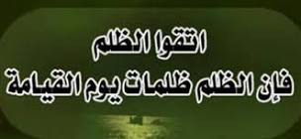
عنوان الدرس. الظلم

Slide 3
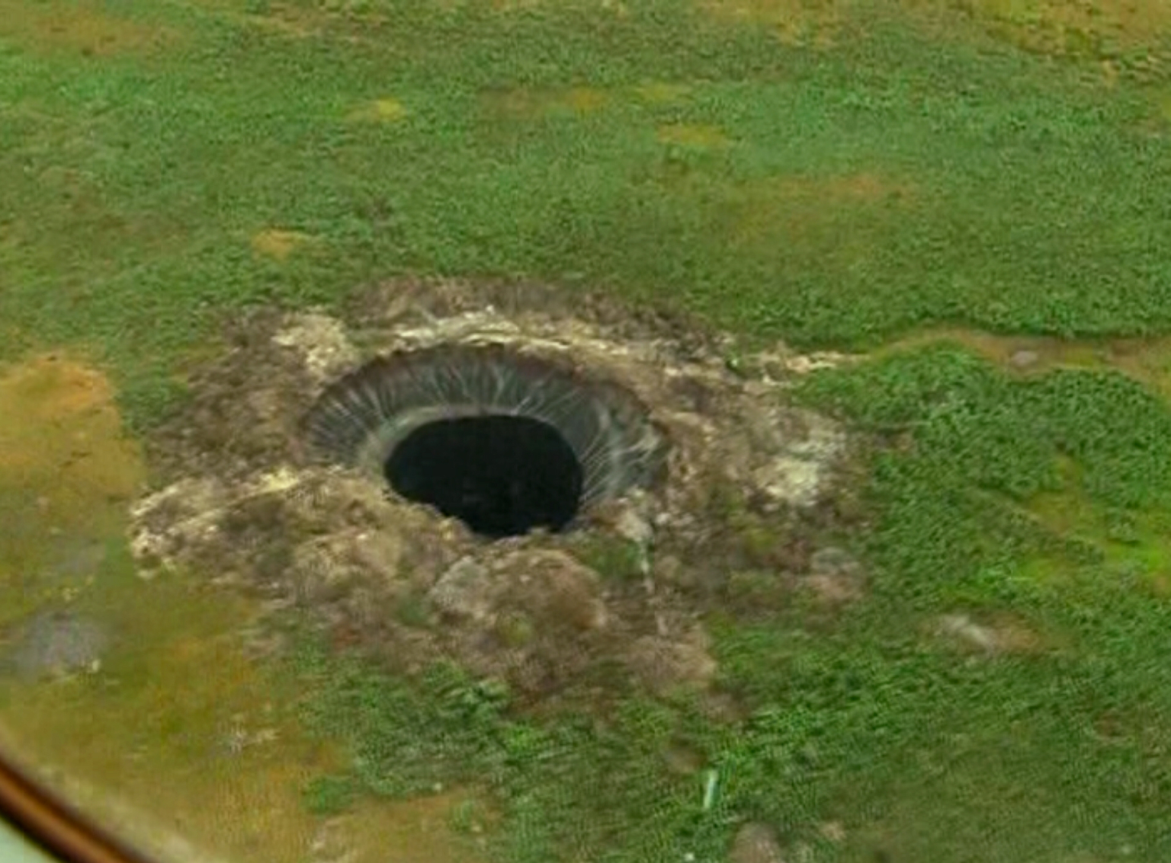
استخدمي الرسم الكروكي للحديث. في القصة. حتى نستوعب عناصره ونستخرج فوائده
اعداد نزهه الشاهين
ان امراة اشتكت على سعيد انه اخذ من ارضها شبرا
قصة سعيد بن زيد رضى الله عنة
مع اروى بنت اويس
في القصة ظلم اروى بنت اويس على سعيد بن زيد رضى الله عنه
العنصر الاساسى. هو الادعاء
النتيجة الدعوة ان كانت كاذبة بعمى بصرها. وموتها في ارضها. وقد حدث

Slide 4
اعداد نزهه الشاهين
عن سعيد بن زيد رضى الله عنه قال
اعداد نزهه الشاهين

Slide 5
عن جابر بن عبدالله رضى الله عنه ان الرسول صلى الله عليه وسلم قال
اعداد نزهه الشاهين

Slide 6
اعقدى التدوين السريع لسيرة. سعيد بن زيد وجابر بن عبدالله رضى الله عنهم اجمعين
جابر بن عبدالله رضى الله عنهم
شهد ......................مع السبعين وكان. ..................
غزا مع الرسول صلى الله عليه وسلم ..........................
لم يشهد احد وذلك. .............................
بلغت احاديثه ............................
كان له حلقة في المسجد ...............
مات سنة ............
سعيد بن زيد رضى الله عنه
من العشره المبشرين ومن السابقين.
اسلم قبل دخول الرسول صلى الله عليه وسلم دار ..................
ومن ...................
شهد جميع
وشهد حصار. ........................
اعداد نزهه الشاهين

Slide 7
كوني مستعدة. واخلط واربطى بين الكلمة ومعناها انطلاقا لاستراتجية. (الخلط والربط )
جعل طوقا في عنقه
الظلم
شدة البخل
طوقه
وضع الشى في غير موضعه
الشح
اعداد نزهه الشاهين

Slide 8
كوني متميزة بالاجابة. الدقيقة من خلال استراتجيةالبطاقة الملونة
البطاقة الثانيه
البطاقة الاولى
البطاقة الرابعة
البطاقة الثالثة

Slide 9
كوني متميزة بالاجابة. الدقيقة من خلال استراتجيةالبطاقة الملونة
ماجزاء الظالم في الدنيا والاخرة
الظلم خلق ذميم واكنلي
مثلى على الظلم للغير
للظلم انواع اذكريها
اعداد نزهه الشاهين

Slide 10
جزاء الظالمين
١-ان يكون في ظلمات يوم القيامة
من طلم شيئا من الارض فانه يجعل في عنقه يوم القيامة طوقا من سبع ارضين
٣-احذر من الظلم فدعوة المظلوم مستجابة
اعداد نزهه الشاهين

Slide 11
ظلمك لنفسك يتعد حدود الله. دليلي على ذلك. من خلال استراتجية شريط الذكريات
((ومن يتعد حدود الله فقد ظلم نفسه))
اعداد نزهه الشاهين

Slide 12
من امثلة ظلم النفس نسترجع هذه الاجابة عن طريق مادة التوحيد
١-الاشراك بالله
فعل المعاصي
ترك الواجبات
اعداد نزهه الشاهين

Slide 13
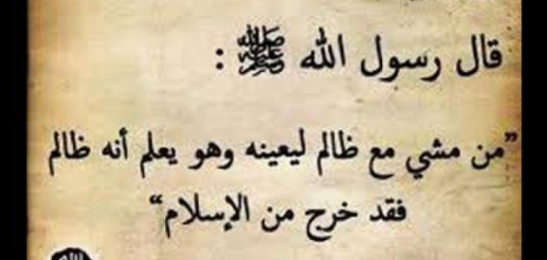
سد الفجوات الناقصة بعبارة مناسبة
ظلم لغيرك من الناس وهي كثيرة. منها
الظلم في الجسد مثل الاعتداء على الغير بالقتل او قتل......................
الظلم فس المال مثل. .......................
الظلم في العرض مثل ان يتهمه في عرضه بالفاحشه وهو برئ منها
احذر من اسباب الظلم ومن اعظمها الشح اذا يقود صاحبه الى سفك .........وانتهاك ...........
قتل نفس معصومة
النهب والسرقه واغتصاب الارض بغير وجه حق
الدماء
الاعراض
اعداد نزهه الشاهين

Slide 14
لخصى الدرس. باستخدامك ملخص قيست
اعداد نزهه الشاهين

Slide 16
امرأة تغتصب أرضاً لسعيد بن زيد رضي الله عنه .
أن أروى بنت أويس ادعت على سعيد بن زيد أنه أخذ شيئا من أرضها فخاصمته إلى مروان بن الحكم فقال سعيد أنا كنت آخذ من أرضها شيئا بعد الذي سمعت من رسول الله صلى الله عليه وسلم قال وما سمعت من رسول الله صلى الله عليه وسلم قال سمعت رسول الله صلى الله عليه وسلم يقول من أخذ شبرا من الأرض ظلما طوقه إلى سبع أرضين فقال له مروان لا أسألك بينة بعد هذا فقال اللهم إن كانت كاذبة فعم بصرها واقتلها في أرضها قال فما ماتت حتى ذهب بصرها ثم بينا هي تمشي في أرضها إذ وقعت في حفرة فماتت .

